Slide 1
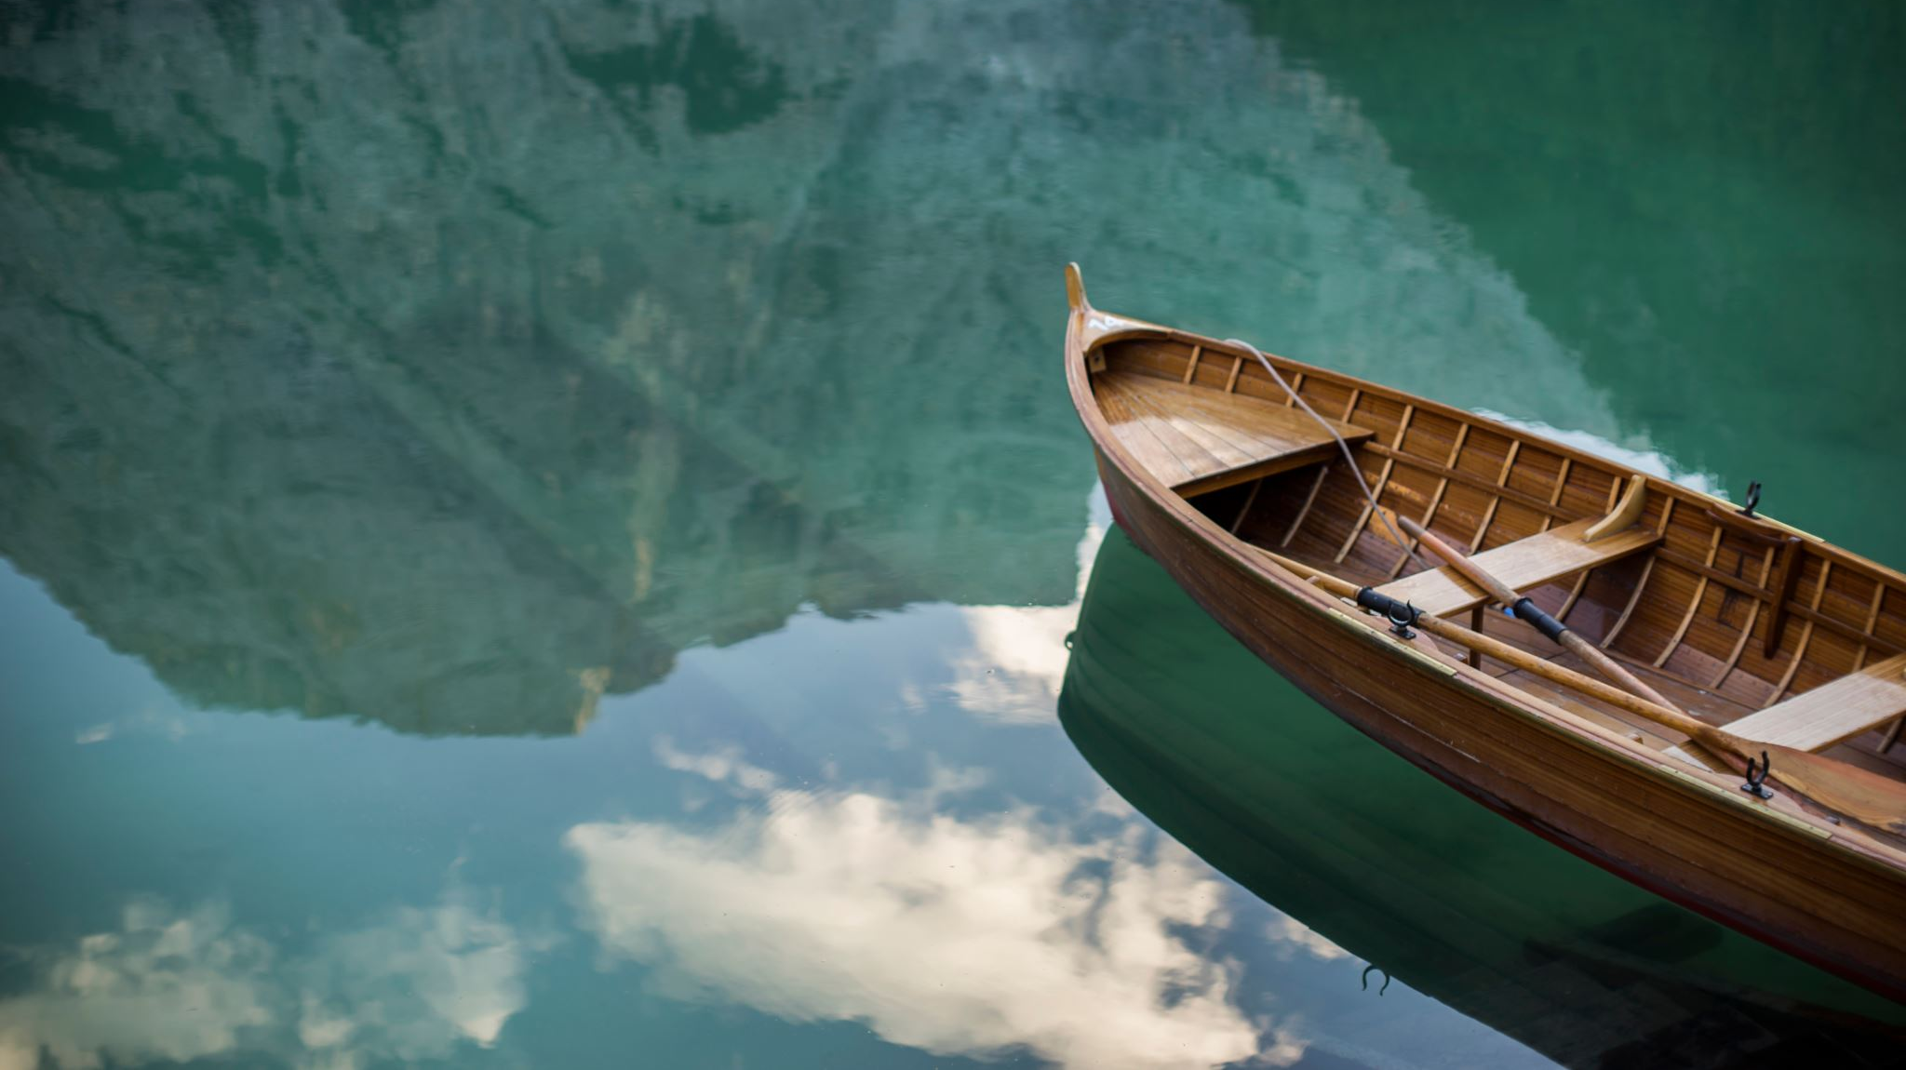
被汙染的河川
組員:18.24

Slide 2
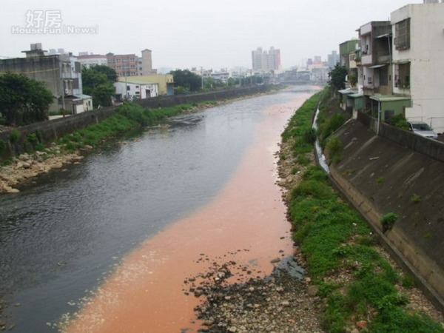
近年來，台灣水質污染逐漸變嚴重， 根據台灣的河川汙染統計圖表呈直線上升的趨勢。 許多民眾想要復育台灣河川生態， 卻沒能趕上污染的速度。

Slide 3
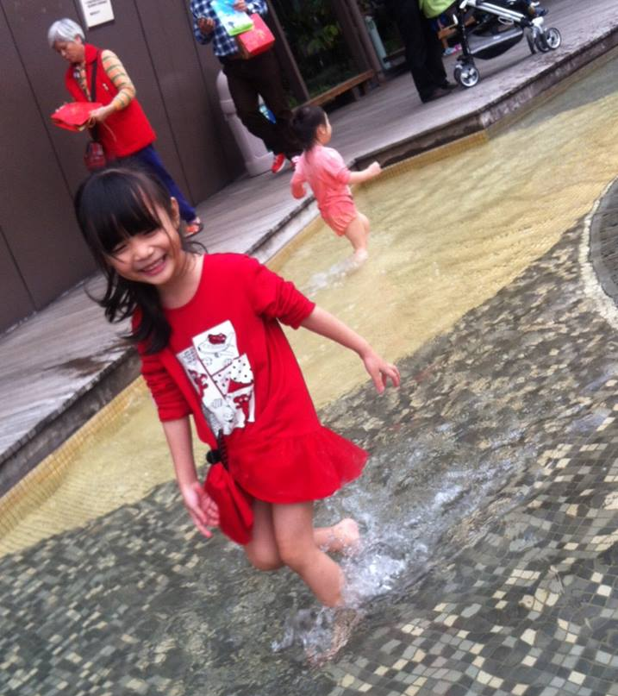
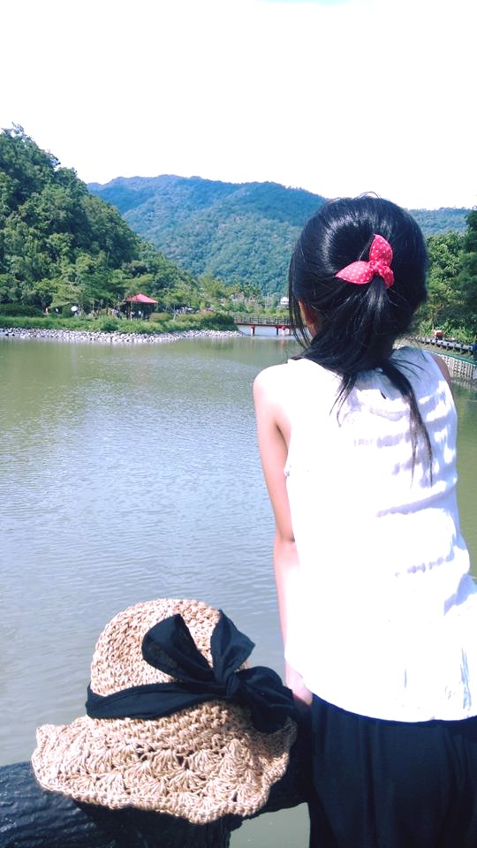
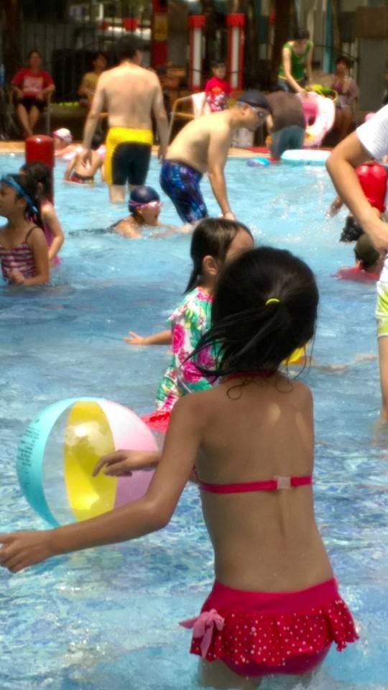
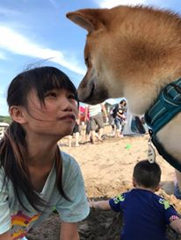
玩水是夏日消暑的好選擇，但是......

Slide 4
你願意泡在這種水裡嗎?

Slide 5
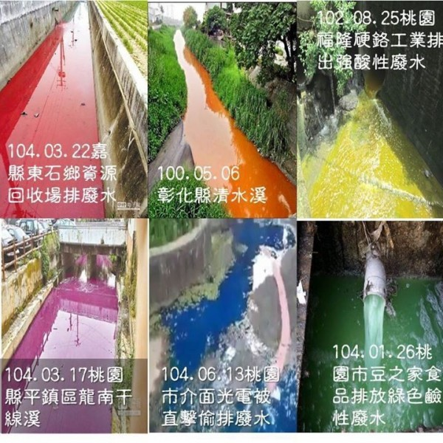
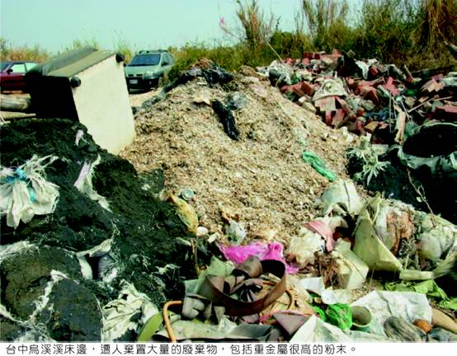
被汙染的原因
任意傾倒垃圾
工廠排放廢水

Slide 6
對比圖(鳳山溪)
before
after

Slide 7
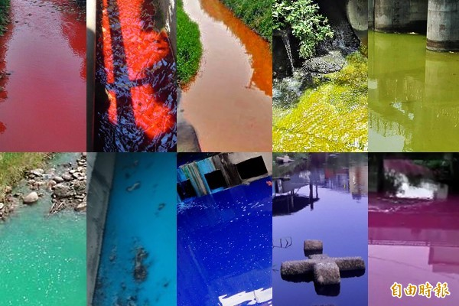
水質汙染造成......
1.魚類.鳥類死亡
2.農業用水.飲用水導致健康受危害
3.河川生態失恆
4.河川美觀受影響

Slide 8
我們可以......
.宣導相關知識
.發起活動
.參與河川保護活動
將工廠廢水處理後再排放.
.清理河川垃圾

Slide 9
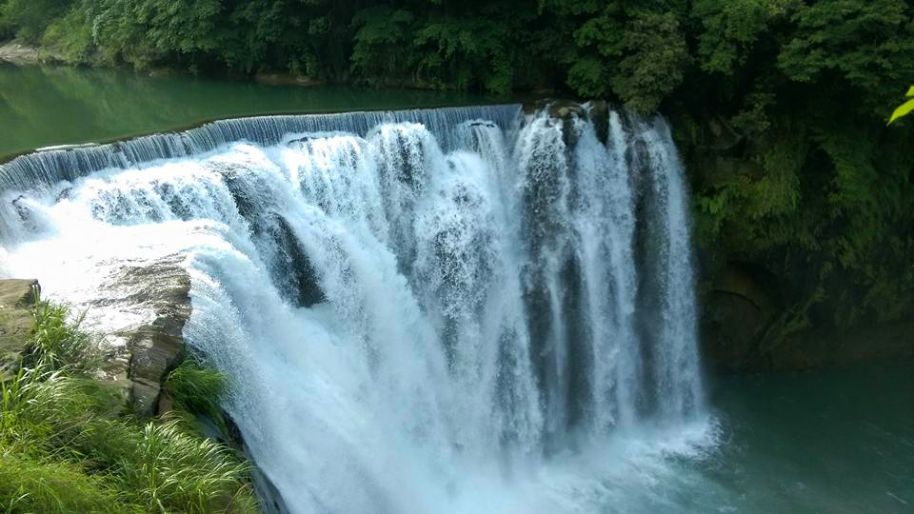
影片欣賞

Slide 10
有獎徵答
1.舉出一個河川被汙染的例子
2.我們可以怎麼保護河川?
3.台灣的河川汙染統計圖表呈趨勢__（ 回答直線上升或下降）
4河川為什麼會被污染?
5.水質污染造成什麼?

Slide 11
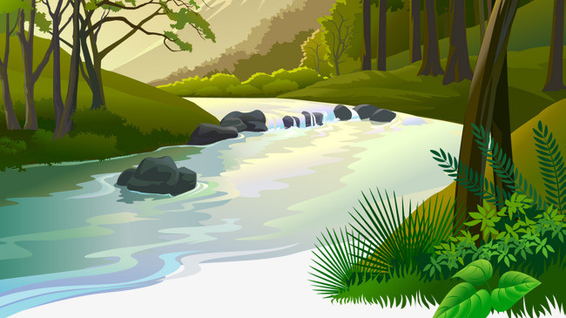
END 謝謝大家

